Slide 1
Enlaces Químicos
Todas las sustancias que encontramos en la naturaleza están formadas por átomos unidos. Las intensas fuerzas que mantienen unidos los átomos en las distintas sustancias se denominan enlaces químicos.
¿Por qué se unen los átomos? Los átomos se unen porque, al estar unidos, adquieren una situación más estable que cuando estaban separados.
Esta situación de mayor estabilidad suele darse cuando el número de electrones que poseen los átomos en su último nivel es igual a ocho, estructura que coincide con la de los gases nobles.

Slide 2
Los gases nobles tienen muy poca tendencia a formar compuestos y suelen encontrarse en la naturaleza como átomos aislados. Sus átomos, a excepción del helio, tienen 8 electrones en su último nivel.
Esta configuración electrónica es extremadamente estable y a ella deben su poca reactividad. Podemos explicar la unión de los átomos para formar enlaces porque con ella consiguen que su último nivel tenga 8 electrones, la misma configuración electrónica que los átomos de los gases nobles. Este principio recibe el nombre de regla del octeto y aunque no es general para todos los átomos, es útil en muchos casos.

Slide 3
Distintos tipos de enlaces
Las propiedades de las sustancias dependen en gran medida de la naturaleza de los enlaces que unen sus átomos.
Existen tres tipos principales de enlaces químicos: enlace iónico, enlace covalente y enlace metálico.
Estos enlaces, al condicionar las propiedades de las sustancias que los presentan, permiten clasificarlas en: iónicas, covalentes y metálicas o metales.

Slide 4
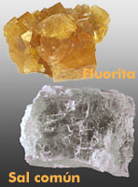
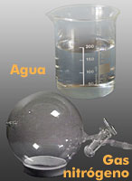
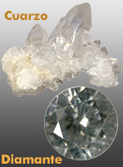
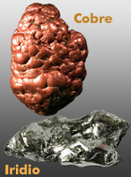

Slide 5
Enlace iónico
Este enlace se produce cuando átomos de elementos metálicos (especialmente los situados más a la izquierda en la tabla periódica -períodos 1, 2 y 3) se encuentran con átomos no metálicos (los elementos situados a la derecha en la tabla periódica -especialmente los períodos 16 y 17).
En este caso los átomos del metal ceden electrones a los átomos del no metal, transformándose en iones positivos y negativos, respectivamente. Al formarse iones de carga opuesta éstos se atraen por fuerzas eléctricas intensas, quedando fuertemente unidos y dando lugar a un compuesto iónico. Estas fuerzas eléctricas las llamamos enlaces iónicos.
Ejemplo: La sal común se forma cuando los átomos del gas cloro se ponen en contacto con los átomos del metal sodio.

Slide 7
Enlace covalente
Los enlaces covalentes son las fuerzas que mantienen unidos entre sí los átomos no metálicos (los elementos situados a la derecha en la tabla periódica -C, O, F, Cl, ...).
Estos átomos tienen muchos electrones en su nivel más externo (electrones de valencia) y tienen tendencia a ganar electrones más que a cederlos, para adquirir la estabilidad de la estructura electrónica de gas noble. Por tanto, los átomos no metálicos no pueden cederse electrones entre sí para formar iones de signo opuesto.
En este caso el enlace se forma al compartir un par de electrones entre los dos átomos, uno procedente de cada átomo. El par de electrones compartido es común a los dos átomos y los mantiene unidos, de manera que ambos adquieren la estructura electrónica de gas noble. Se forman así habitualmente moléculas: pequeños grupos de átomos unidos entre sí por enlaces covalentes.
Ejemplo: El gas cloro está formado por moléculas, Cl₂, en las que dos átomos de cloro se hallan unidos por un enlace covalente.

Slide 9
Enlace metálico
Para explicar las propiedades características de los metales (su alta conductividad eléctrica y térmica, ductilidad y maleabilidad, ...) se ha elaborado un modelo de enlace metálico conocido como modelo de la nube o del mar de electrones:
Los átomos de los metales tienen pocos electrones en su última capa, por lo general 1, 2 ó 3. Éstos átomos pierden fácilmente esos electrones (electrones de valencia) y se convierten en iones positivos, por ejemplo Na+, Cu2+, Mg2+. Los iones positivos resultantes se ordenan en el espacio formando la red metálica. Los electrones de valencia desprendidos de los átomos forman una nube de electrones que puede desplazarse a través de toda la red. De este modo todo el conjunto de los iones positivos del metal queda unido mediante la nube de electrones con carga negativa que los envuelve.

Slide 11
ACTIVIDADES WORD

